Slide 1
Äänestä Vuoden Hyväntekijää
Suomen Lions-liitto julkistaa vuosittain Hyvän Päivänä 8.10. Vuoden Hyväntekijät. Vuoden Hyväntekijää ovat voineet ehdottaa kaikki suomalaiset. Lopullinen valinta tehdään yleisöäänestyksellä jatkoon päässeistä ehdokkaista.
Tutustu ehdokkaisiin osoitteessa www.lions.fi ja äänestä Vuoden Hyväntekijää 15.8. mennessä osoitteessa www.lions.fi/aanesta2026.
1. Johanna Kare
valokuvaaja, Helsinki
2. Alexandra Procopé
We4you-yhdistys, Espoo
3. Kari-Matti Ylinen
Icehearts ry, Pori

Slide 2
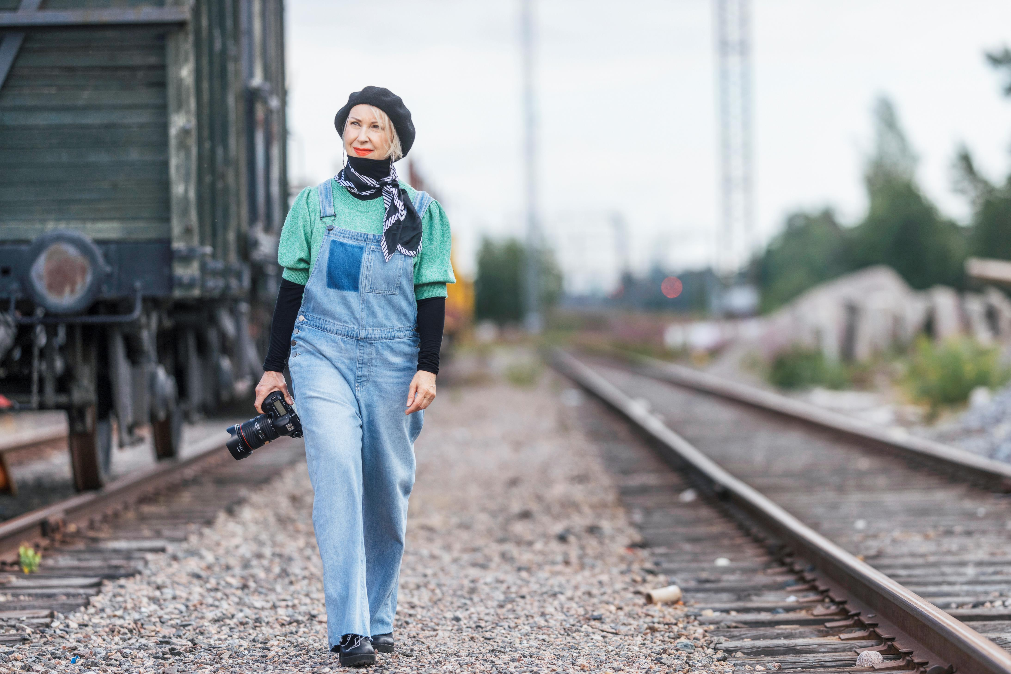
1. Johanna Kare valokuvaaja, Helsinki
Johanna Kare tekee työtä, jolla on suuri inhimillinen merkitys. Hän on valokuvataiteilija, joka tuo esiin ihmisiä ja elämäntilanteita, jotka jäävät usein yhteiskunnassa syrjään tai näkymättömiin. Hänen työnsä lisää ymmärrystä, myötätuntoa ja yhteisymmärrystä ihmisten välillä.
Johanna Kare toimii epäitsekkäästi ja heikompien puolustajana. Hän antaa kasvot ja äänen ihmisille, joita ei aina nähdä tai kuulla. Hänen näyttelynsä käsittelevät muun muassa vammaisuutta, kiusaamista, vankeutta, päihdeongelmien vaikutuksia läheisiin sekä kehitysvammaisten ihmisten rakkautta ja ihmisarvoa. Hän muistuttaa työnsä kautta, että jokainen ihminen on arvokas.
Hänen työnsä auttaa ihmisiä katsomaan toisiaan lempeämmin ja ymmärtämään paremmin erilaisia elämäntilanteita. Hän rakentaa yhteisöä, jossa jokaisella on paikka.
Ehdottajat: Helena Kotivuori, Jaana Sarajuuri, Ruut Nygård, Elina Kanerva ja Mikko Sorsa

Slide 3
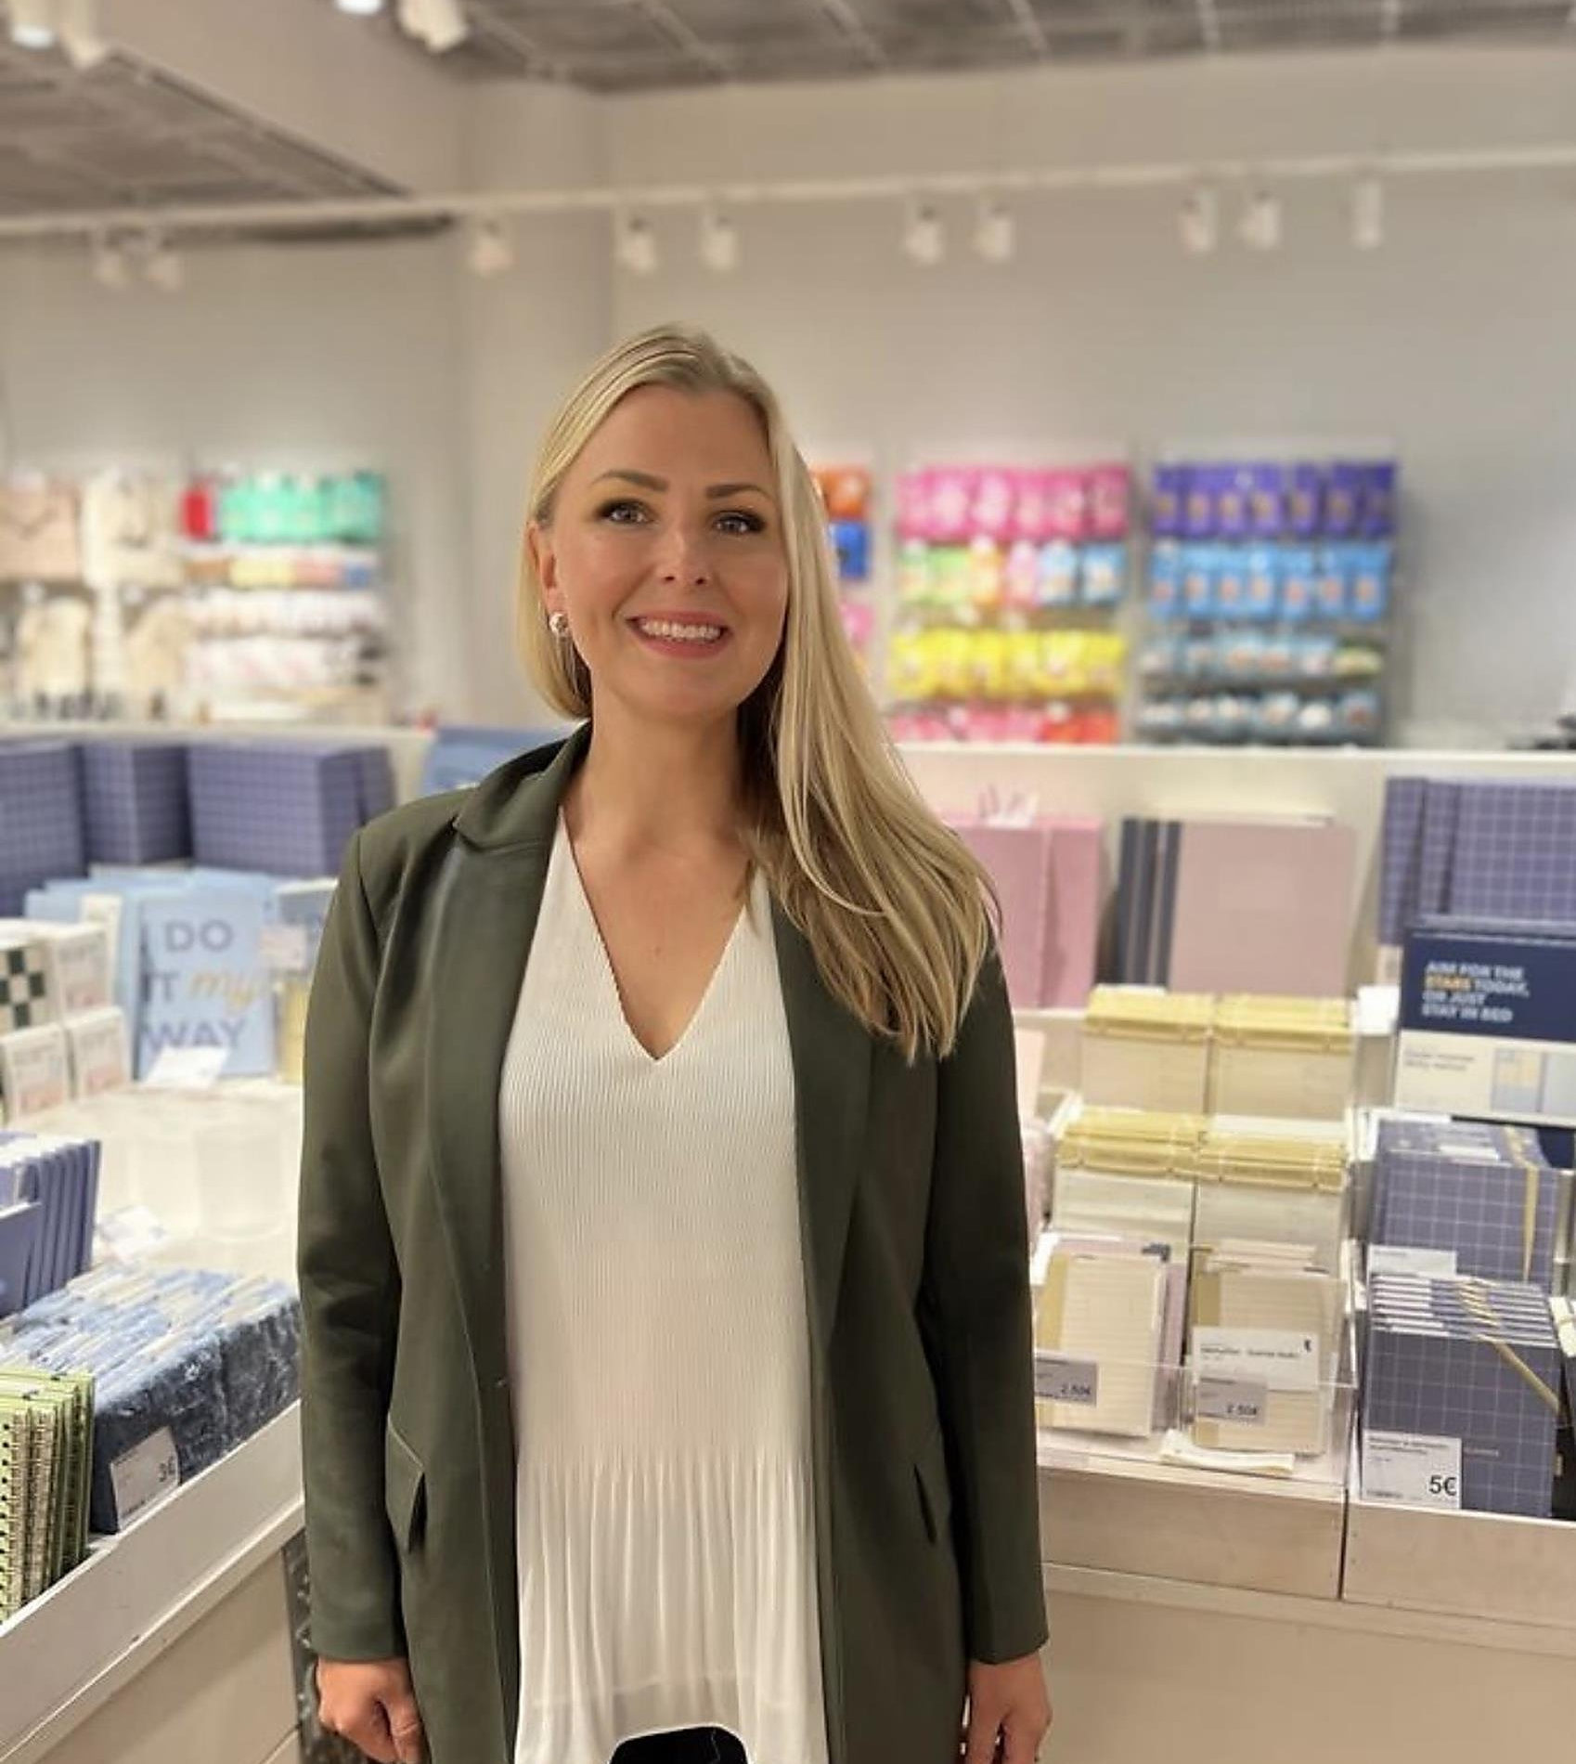
2. Alexandra Procopé
We4you-yhdistys, Espoo
Alexandra Procopé on we4you ry:n perustaja ja toiminnanjohtaja. Hän on omistanut elämäntyönsä vakavasti ja parantumattomasti sairaiden lasten, nuorten ja heidän perheidensä tukemiseen tilanteissa, joissa elämä on kaikkein hauraimmillaan.
Procopé perusti we4you-hyväntekeväisyysjärjestön vuonna 2013 ja vuodesta 2020 lähtien toiminta on keskittynyt erityisesti vakavasti sairaisiin ja saattohoidossa oleviin lapsiin. Yhdistyksen keskeinen tehtävä on toteuttaa parantumattomasti sairaiden lasten ja nuorten unelmia silloin, kun aikaa on vähän, mutta merkitykselliset hetket ovat kaikkein arvokkaimpia. Lapsi tai nuori saa esittää kolme toivetta, joita yhdistys pyrkii toteuttamaan yhdessä lahjoittajien ja yhteistyökumppaneiden kanssa. Toiveiden toteuttaminen tuo lapsille ja heidän perheilleen hetkiä, joissa sairaus ei ole keskiössä. Hetkiä, joissa on iloa, toivoa ja normaalia elämää.
Toiveiden lisäksi we4you auttaa perheitä hyvin konkreettisesti hauraan arjen keskellä ja tukee perheitä taloudellisesti. We4you:n toiminta rahoitetaan pääosin rahankeräysvaroin.
Monille perheille Alexandra Procopé ei ole vain järjestön toiminnanjohtaja, vaan ihminen, joka kulkee heidän rinnallaan elämän vaikeimpina hetkinä. Hän on kuin sadusta tuttu keiju, joka kulkee hiljaa ihmisten rinnalla ja levittää ympärilleen taikapölyä - pieniä ihmeitä, lämpöä ja unohtumattomia hetkiä.
Ehdottaja: Minna Suojoki

Slide 4
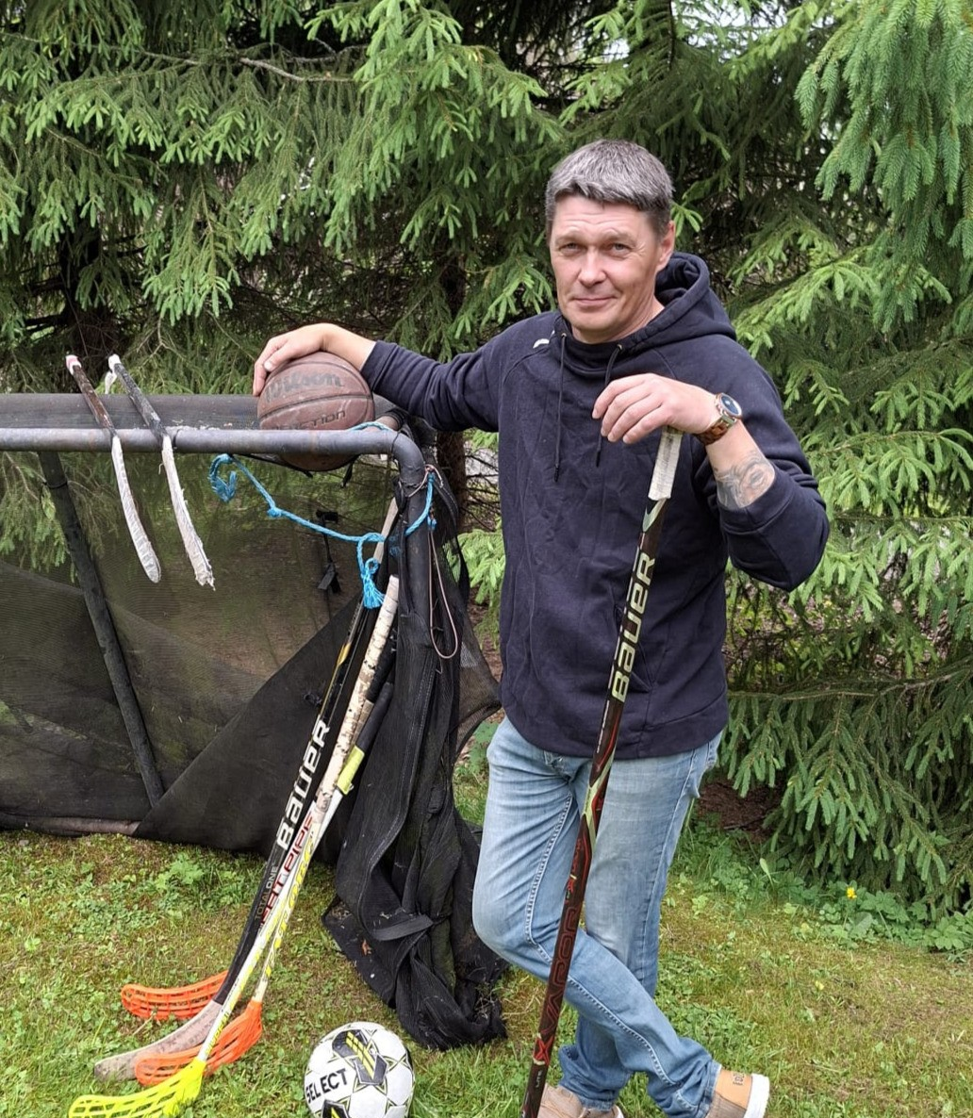
3. Kari-Matti Ylinen
Icehearts ry, Pori
Kari-Matti Ylinen on tullut Porin seudulla ja Satakunnassa tunnetuksi etenkin nuorten, nuorten aikuisten sekä aikuisten auttamisesta.
Kari-Matti Ylinen on vahva esimerkki siitä, miten maailmassa yhteiseloa tulisi ylläpitää. Hän on sosiaalialan timanttinen ammattihenkilö, joka on elämänsä aikana auttanut kymmeniä ja jopa satoja nuoria elämän poluilla kohti aikuisuutta.
Ylinen on auttanut ja auttaa ihmisiä puhtaasti sydämestään, eikä ole ottanut minkäänlaista korvausta vastaan auttamisesta.
Porin seudulla on paljon nuoria aikuisia, jotka ovat saaneet elämänsä raiteilleen Kari-Matti Ylisen avulla. Nuoret ovat elossa ja työelämässä, heillä on perhesuhteet kunnossa ja koulutus, kiitos Kari-Matin.
Ehdottaja: Jori Luukko

Slide 5
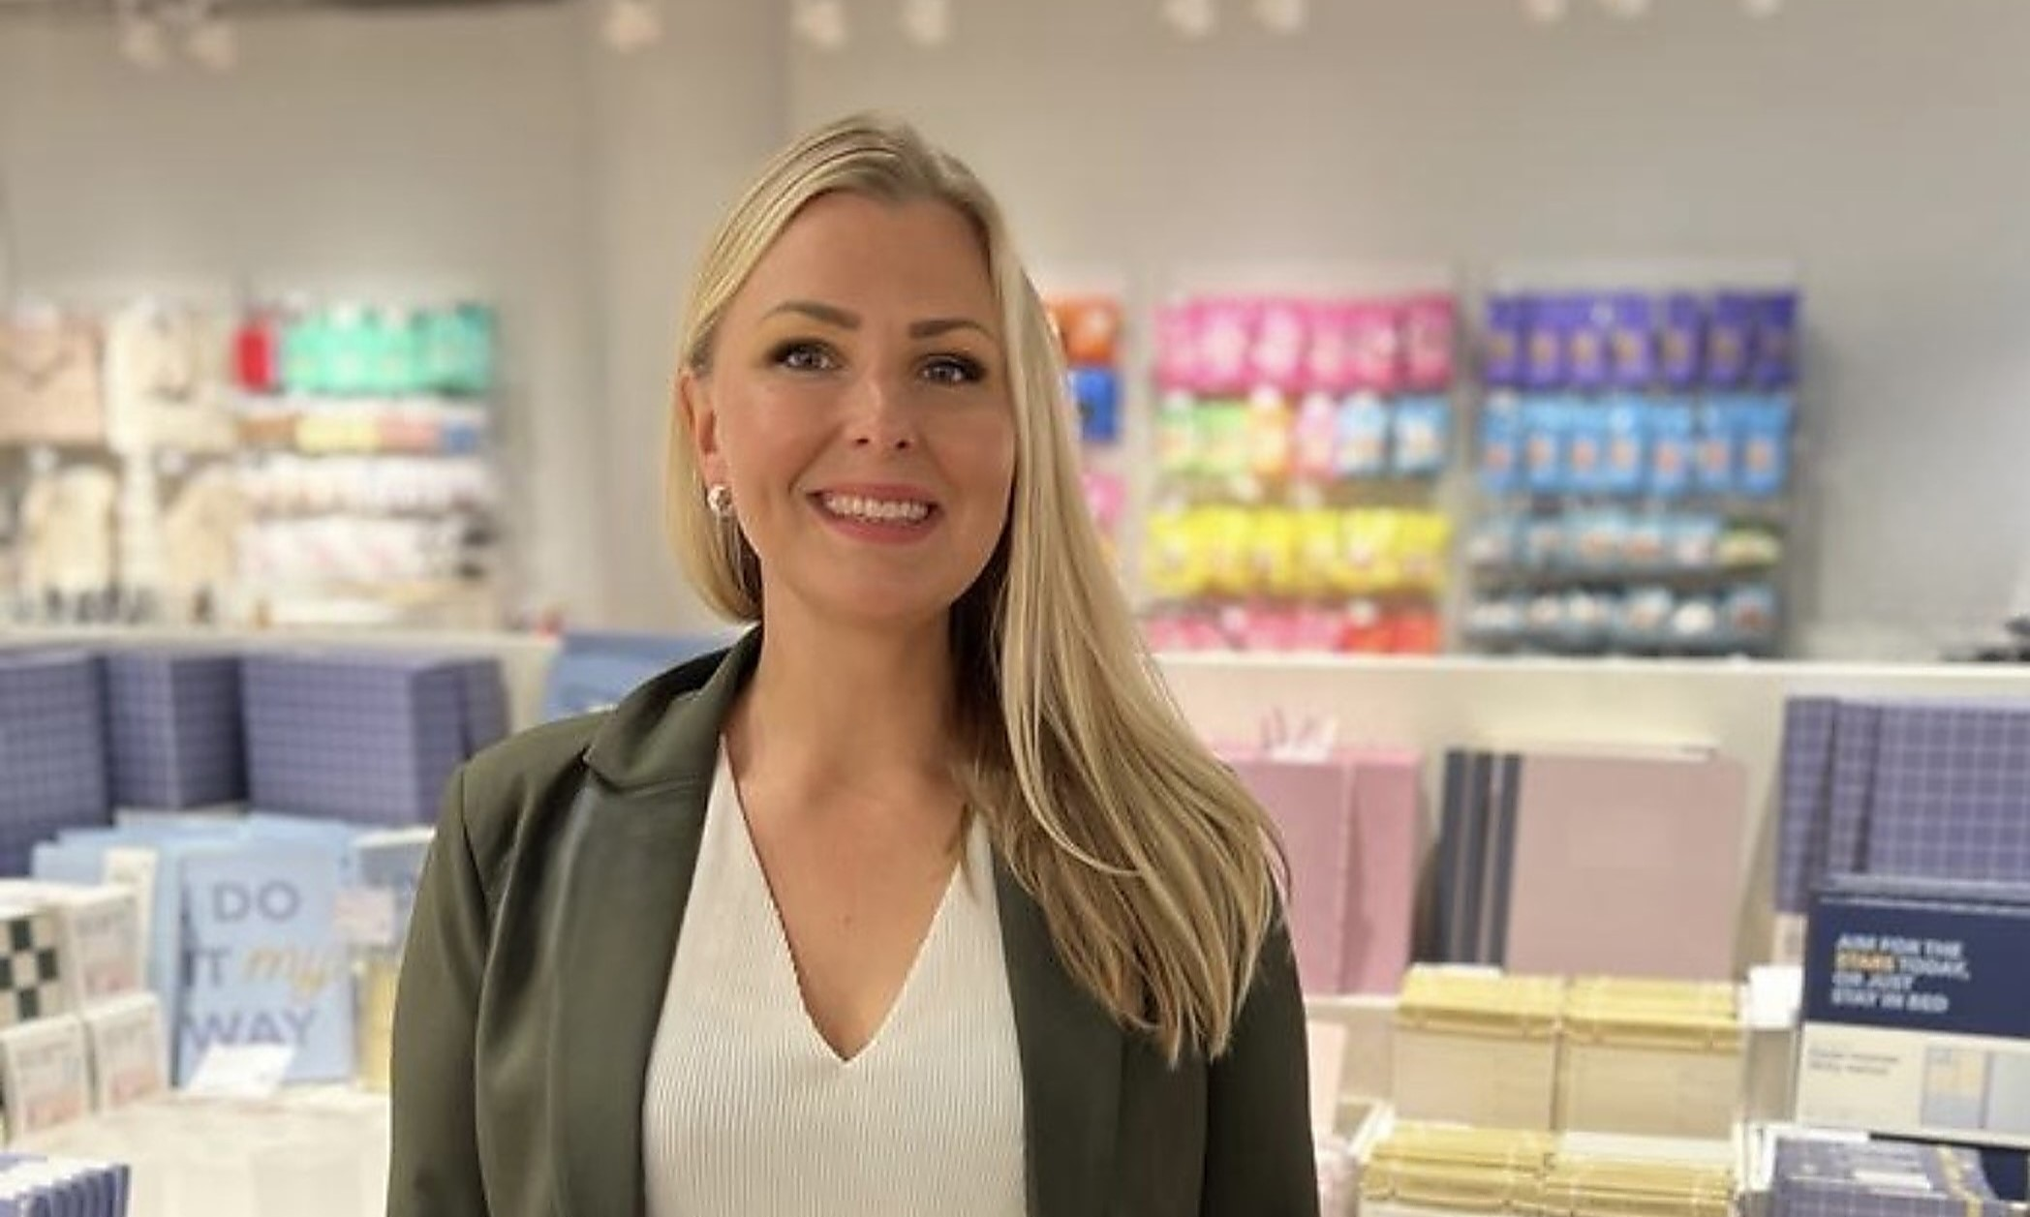
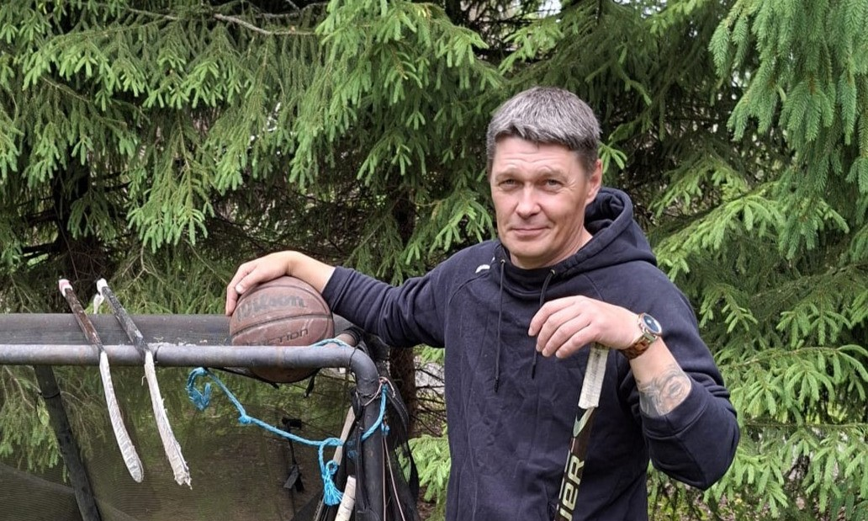
Äänestä Vuoden Hyväntekijää 2026
1. Johanna Kare
valokuvaaja, Helsinki
2. Alexandra Procopé
We4you-yhdistys, Espoo
3. Kari-Matti Ylinen
Icehearts ry, Pori
Äänestä Vuoden Hyväntekijää 15.8. mennessä osoitteessa www.lions.fi/aanesta2026

Slide 6
Kuka sinun mielestäsi tulisi palkita merkityksellisimpänä Vuoden Hyväntekijänä?
Vuoden Hyväntekijää ovat voineet ehdottaa kaikki suomalaiset 15.5.2026 mennessä.
Jatkoon päässeet ehdotukset julkistetaan vuosikokouksessa 13.6.2026 yleisöäänestykseen.
Suomen Lions-liitto palkitsee vuosittain Hyvän Päivänä 8.10. Vuoden Hyväntekijät. Ensimmäisen kerran Vuoden Hyväntekijät valittiin vuonna 2015.

